Slide 1

SpaarWijs
Les 8 Droom bereiken!

Slide 2
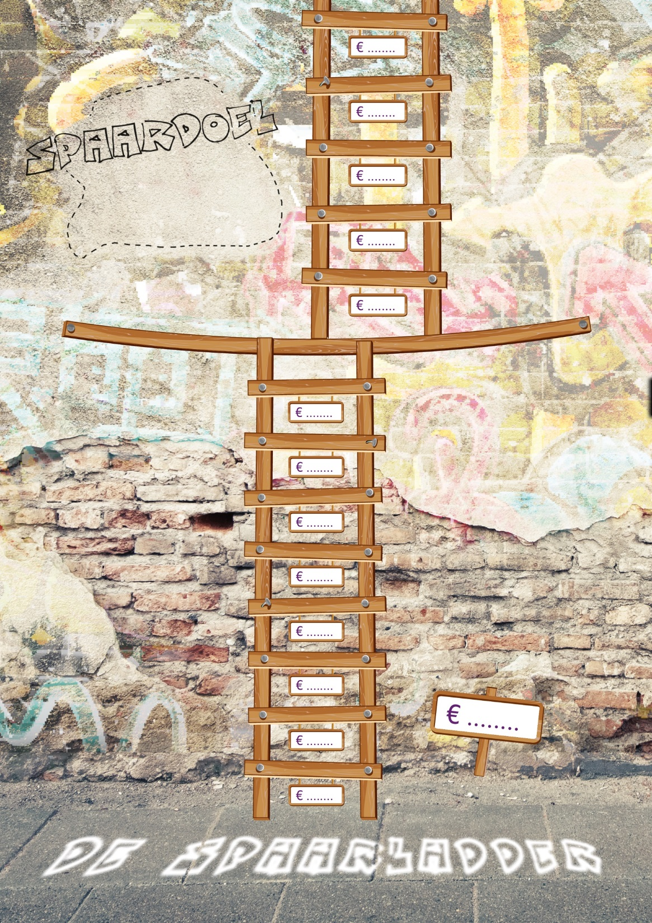
Hoe gaat het met je spaardoel?
Vandaag is de laatste les van SpaarWijs.
Hoe ga je de komende weken/maanden geconcentreerd blijven op je spaardoel.
Kun je misschien afspraken maken met je maatje of iemand uit je familie?
Noteer eventueel je gespaarde bedrag op de spaarladder.
Notes:
Sta hier goed bij stil, we willen dat leerlingen na deze lessen ook doorgaan met sparen!

Slide 3
Stelling
“Geld is er om uitgegeven te worden!”
Notes:
Bespreek als intro deze stelling! Leg uit wat een stelling is, er zijn vast leerlingen die dit niet weten. Vervolgens gaan ze in groepjes het stellingenspel spelen. De instructie staat op de volgende slide.
Eens of oneens en waarom?

Slide 4
Stellingenspel SpaarWijs
20 minuten
Ongeveer 2 minuten per kaartje
Een gespreksleider: deze heeft de taak ervoor te zorgen dat alle groepsleden de kans krijgen om te reageren op de stelling.
Een notulist: deze heeft de taak het antwoord op de kaartjes kort op te schrijven (blz. 27.
Aan het einde van de opdracht wordt van elk groepje één willekeurige leerling aangewezen om het groepsantwoord op een van de kaartjes te geven.
Notes:
Instructie geven voor het spel. Eventueel ook regels bespreken, laat elkaar uitpraten, op luisterniveau aan de slag etc.
Bespreek per groepje één stelling na, laat leerlingen uit het groepje zelf een stelling uitkiezen waar ze iets over willen zeggen.

Slide 5
Stellingen Geld, Sparen en Schulden
Als jongeren te veel geld uitgeven dan komt dat omdat ze indruk willen maken op anderen.
Als je geld wilt sparen, dan moet je een goede zelfbeheersing hebben.
Als je geld wilt sparen, dan moet je plekken vermijden waarvan je weet dat je daar geld uitgeeft.
Ik koop dingen die mijn vrienden ook kopen.
Geld moet je voorzichtig uitgeven.
Notes:
Kort nabespreken!

Slide 6
Stellingen Geld, Sparen en Schulden
Jongeren komen in de schulden door een impulsieve houding.
Jongeren komen in de schulden door mee te doen met rages en trends.
Jongeren komen in de schulden doordat ze geen behoefte hebben om te sparen.
Jongeren komen in de schulden doordat ze gevoelig zijn voor verleidingen.
Elke maand wat geld sparen is een goede manier om niet in de schulden te komen.
Notes:
Kort nabespreken. Leg uit wat impulsief betekent.

